Slide 1
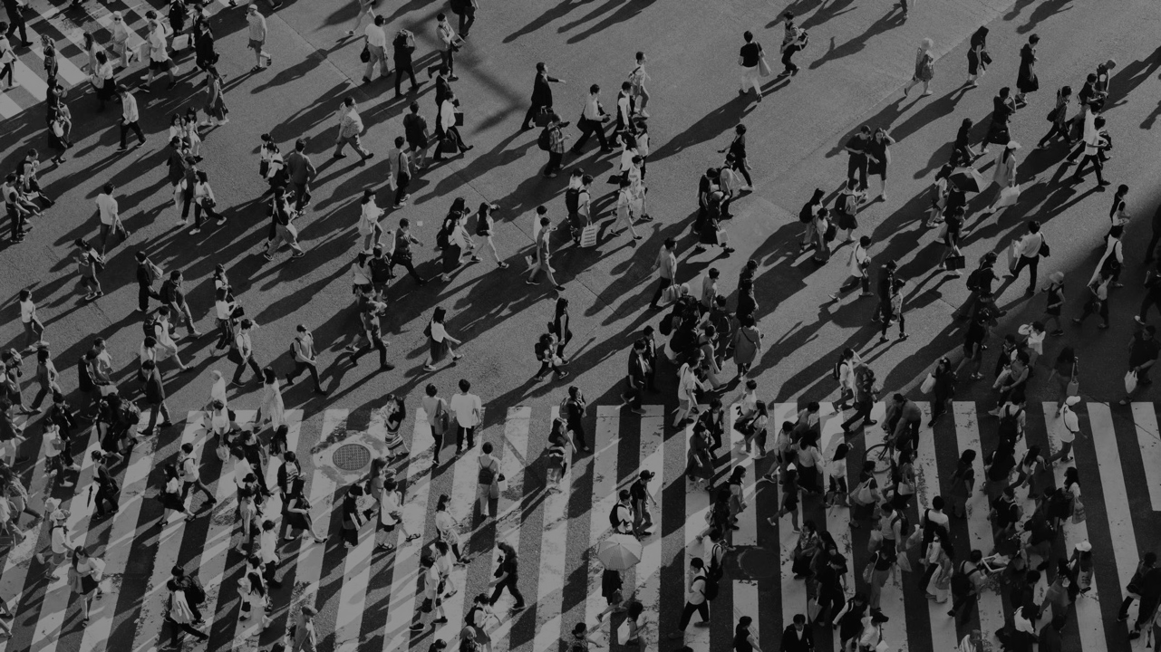
LE FINANCEMENT DE LA SÉCURITÉ SOCIALE
EDOUARD DELRUELLE

Slide 2
LA SÉCURITÉ SOCIALE AU 21e siècle
La sécurité sociale: une institution de couverture obligatoire et universelle des coûts engendrés par des situations qui ne doivent pas être laissées aux forces du marché
Maladie
Incapacité de travail
Retraite
Chômage
Éducation des enfants (allocations familiales)
SANTÉ 27 M€
INCAPACITÉ TRAVAIL 8,2 M€
CHÔMAGE
9,2 M€
PENSIONS 46 M€

Slide 3
LA SÉCURITÉ SOCIALE AU 21e siècle
La sécurité sociale est l’un des trois piliers d’un dispositif plus large : l’Etat social (« Etat-Providence », « Welfare-State »)
AUTRES
8,6 M€
SANTÉ 27 M€
SERVICES PUBLICS
SÉCURITÉ SOCIALE
DROIT DU TRAVAIL
Accès aux biens essentiels
Éducation, culture
Énergie
Communication
Transport
…
Couverture universelle
Maladie-invalidité
Retraites
Chômage
Allocations familiales
Règles, statuts et conventions qui encadrent le marché du travail

Slide 4
LA SÉCURITÉ SOCIALE AU 21e siècle
FRAIS D’ADMINISTRATION 2,2 M€
DÉPENSES
EN MILLIARDS € (2018-2019)
SANTÉ 27
PENSIONS 46
CHÔMAGE 9,2
INCAPACITÉ TRAVAIL 8,2
TOTAL PRESTATIONS 92
AUTRES (HÔPITAUX) 8,6
FRAIS D’ADMINISTRATION 2,2
TOTAL 102,7
+ transferts 6e Réforme de l’Etat
Allocations F – Grapa – marché du travail 14,3
+ Assistance sociale (CPAS) 8
AUTRES
8,6 M€
SANTÉ 27 M€
INCAPACITÉ TRAVAIL 8,2 M€
CHÔMAGE
9,2 M€
PENSIONS 46 M€

Slide 5
Le budget 2020 de l’assurance maladie
LA SÉCURITÉ SOCIALE AU 21e siècle
Rubriques | Dépenses 2020 (en millions €) | en %
Honoraires des médecins | 8.934 | 32,3%
Honoraires dentistes | 1.060 | 3,8%
Fournitures pharmaceutiques | 5.108 | 18,5%
Honoraires de délivrance des pharmaciens | 689 | 2,5%
Honoraires infirmiers (hôpital + domicile) | 1.728 | 6,2%
Soins kinésithérapeutes | 859 | 3,1%
Soins bandagistes orthopédistes | 251 | 0,9%
Implants et dispositifs médicaux | 821 | 3,0%
Soins opticiens | 34 | 0,1%
Soins audiciens | 78 | 0,3%
Honoraires sages-femmes | 33 | 0,1%
Maisons médicales | 222 | 0,8%
Financement des hôpitaux | 6.572 | 23,8%
Logopedie | 117 | 0,4%
Rééducation fonctionnelle et professionnelle | 454 | 1,6%
Patients chroniques, maladies rares, soins palliatifs, etc. | 203 | 0,7%
Matériel corporel humain | 13 | 0,0%
Honoraires forfaitaires SBV (solde) | 5 | 0,0%
Maximum à facturer | 347 | 1,3%
Autres | 117 | 0,4%
TOTAL | 27.654 | 100%
Notes:
Je termine par quelque chiffres sur le budget 2020 de l’assurance maladie.
Globalement, le budget consacré aux remboursements des soins de santé représente 27,6 milliards €, soit 28% des dépenses pour prestations sociales de la sécurité sociale fédérale. C’est le deuxième poste après les pensions (51%).
Le tableau reprend la répartition du budget entre les différents secteurs des soins de santé.
Vous constatez que le premier poste est constitué des honoraires des médecins avec 8,9 milliards €, soit un tiers du budget; suivi du budget des moyens financiers des hôpitaux généraux et des hôpitaux psy, 6,6 milliards €, soit 23,8% du budget et le troisième poste est celui des fournitures pharmaceutiques (hors honoraires et marge de délivrance du pharmacien !) avec 5,1 milliards € soit 18,5% du budget.

Slide 6
LA SÉCURITÉ SOCIALE AU 21e siècle
FINANCEMENT ALTERNATIF (TVA)
15,7 M€
RECETTES
EN MILLIARDS € (2018-2019)
COTISATIONS SOCIALES 63
SUBVENTIONS ETAT 22,2
Dont dotation d’équilibre 3,1
FINANCEMENT ALTERNATIF 15,7
Dont TVA 10,4
AUTRES 1,8
TOTAL 102,7
COTISATIONS SOCIALES
63 M€
SUBVENTIONS ÉTAT
22,2 M€

Slide 7
LA SÉCURITÉ SOCIALE AU 21e siècle
Les cotisations sociales ne sont pas une « charge » mais une partie (indirecte) du salaire
Cotisations employeur: 25% du salaire brut
Avant 2018 (« tax shift »): 32,5%
Cotisations travailleurs: 13,07% du salaire brut
SANTÉ 27 M€
INCAPACITÉ TRAVAIL 8,2 M€
PENSIONS 46 M€

Slide 8
LA SÉCURITÉ SOCIALE AU 21e siècle
1,72%
Protection de l’environnement
0,2% (700 millions€)
Parlements, cabinets
Budget de l’Etat
150 milliards €
Budget de la sécurité sociale
117 milliards €

Slide 9
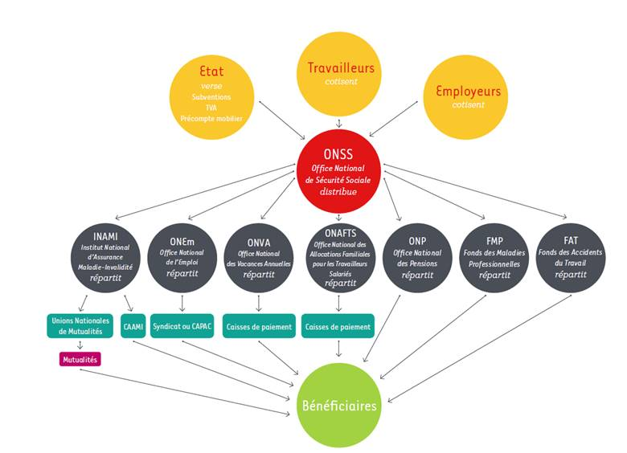
LA SÉCURITÉ SOCIALE AU 21e siècle
De la gestion paritaire à la gestion tripartite:
Syndicats travailleurs
Organisations patronales
Gouvernement
Notes:
Trois sources de financement : cotisations des salariés, cotisations des employeurs et financement par l’Etat.
Ces recettes sont centralisées par l’ONSS gestion globale qui les répartit entre les IPSS chargées de gérer les différentes branches (principe de la gestion globale). A noter que la gestion du remboursements des soins de santé et du paiement des indemnités d’incapacité de travail est confiée aux Mutualités. Le paiement des allocations de chômage est confié aux syndicats.
Le régime des travailleurs salariés comprends sept branches déterminées par la nature du « risque» - besoin ou éventualité - couvert : pension de retraite/survie, chômage, accident de travail, maladie professionnelle, allocations familiales, maladie/invalidité et vacances annuelles ;
A noté que la sécurité sociale comprends deux régimes :
Le régime des travailleurs salariés qui s’applique aux personnes liées par un contrat de travail à un employeur du secteur public ou privé et, pour les soins de santé, aux fonctionnaires. Il comprend les branches suivantes :
l’assurance soins de santé et indemnités en cas d’incapacité de travail et de congé de maternité ;
les allocations de chômage, de chômage avec complément d’entreprise et les allocations d’interruption de carrière et de crédit-temps ;
les pensions de retraite et de survie ;
les indemnités en cas d’accident du travail ;
les indemnités en cas de maladie professionnelle ;
les allocations familiales ;
les indemnités de vacances annuelles pour ouvriers.
Le régime des travailleurs indépendants se compose des branches suivantes :
l’assurance soins de santé et indemnités en cas d’incapacité de travail et de congé de maternité ;
les pensions de retraite et de survie ;
les allocations familiales ;
l’assurance sociale faillite.
Nb :
Famifed gère les dépenses relatives aux allocations familiales des travailleurs salariés et des fonctionnaires pour le compte des communautés et des régions (voir aussi le chapitre 4 de la partie I).
Le régime des vacances annuelles pour travailleurs salariés ne constitue pas un régime de sécurité sociale à proprement parler. Il ne fait pas partie de la Gestion globale et est géré par l’Onva.
Comme l’assurance soins de santé ne distingue plus les dépenses de l’ONSS-Gestion globale de celles de l’Inasti-Gestion globale depuis 2008, les rapports budgétaires et les rapports d’exécution (sur lesquels la Cour des comptes s’appuie pour ce Cahier) présentent l’Inami-Soins de santé séparément et à côté des deux Gestions globales Dans le cadre de la gestion financière globale, l’ONSS et l’Inasti sont dénommés « ONSS-Gestion globale » et « Inasti-Gestion globale ».
Le 1er janvier 2017, le Fonds des maladies professionnelles (FMP) et le Fonds des accidents du travail (FAT) fusionneront pour donner naissance à Fedris, l’Agence fédérale des risques professionnels.Fedris prendra en charge toutes les missions du FMP et du FAT. Comme il n’y aura plus qu’une seule institution publique, les démarches du citoyen seront facilitées pour tout ce qui concerne les risques professionnels.
Régimes hors gestion globale : accidents du travail sur base de la capitalisation; sécurité sociale d’Outre-mer, Maladie professionnelle Fonds amiante; …

Slide 10
LA SÉCURITÉ SOCIALE AU 21e siècle
QU’EST-CE QUE l’état social ?
UN DISPOSITIF COHÉRENT DE JUSTICE SOCIALE
REPOSE SUR TROIS PILIERS
SERVICES PUBLICS
SÉCURITÉ SOCIALE
DROIT DU TRAVAIL
Accès aux biens essentiels
Éducation, culture
Énergie
Communication
Transport
…
Couverture universelle
Maladie-invalidité
Retraites
Chômage
Allocations familiales
Règles, statuts et conventions qui encadrent le marché du travail

Slide 11
LA SÉCURITÉ SOCIALE AU 21e siècle
QU’EST-CE QUE l’état social ?
UN DISPOSITIF COHÉRENT DE JUSTICE SOCIALE
Activé par TROIS LEVIERS
POLITIQUES DE RÉGULATION
POLITIQUES DE REDISTRIBUTION
POLITIQUES DE CONCERTATION SOCIALE
Monnaie
Crédit
Investissement
Cotisations sociales
Impôt progressif sur le revenu
Gestion paritaire de la sécurité sociale
Conventions collectives
QUI DONNENT UNE FORME DÉMOCRATIQUE AU CONFLIT CAPITAL/TRAVAIL
QUI VISENT LE PLEIN EMPLOI
QUI VISENT
LA COHÉSION SOCIALE

Slide 12
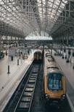
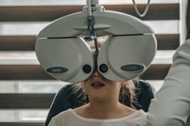
LA SÉCURITÉ SOCIALE AU 21e siècle
QU’EST-CE QUE l’état social ?
L’OBJECTIF : LA « DÉMARCHANDISATION » DE TOUTES LES ACTIVITÉS ET RESSOURCES QUI PERMETTENT UNE VIE DIGNE
40 %
DU PIB SOCIALISÉ, ARRACHÉ À LA PURE LOGIQUE MARCHANDE
RETRAITES
SANTÉ
AUTRES SERVICES PUBLICS
ÉDUCATION
AIDES SOCIALES
12%
10%
8%
5%
5%

Slide 13
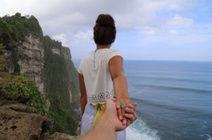
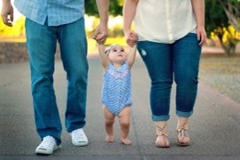
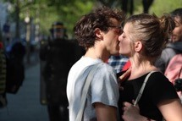
LA SÉCURITÉ SOCIALE AU 21e siècle
QU’EST-CE QUE l’état social ?
DONNER AU CITOYEN LES SUPPORTS D’EXISTENCE NÉCESSAIRES À SON ÉMANCIPATION
LUI PERMETTRE DE SE PROJETER POSITIVEMENT DANS L’AVENIR
“
DEMAIN SERA MEILLEUR
”
“
”
NOS ENFANTS VIVRONT MIEUX QUE NOUS
PLUS QU’UN FILET DE PROTECTION MINIMALE POUR LES PLUS DÉMUNIS (LOGIQUE ASSISTANTIELLE)
UNE COUVERTURE UNIVERSELLE DES RISQUES SOCIAUX(LOGIQUE ASSURANTIELLE)
“
”
CRÉER UNE SOCIÉTÉ DE SEMBLABLES
ROBERT CASTEL

Slide 14
LA SÉCURITÉ SOCIALE AU 21e siècle
COMPARÉ AU SYSTÈME DE SOINS DE SANTÉ AMÉRICAIN, NOTRE SYSTÈME « CONTINENTAL » EST MOINS CHER ET OFFRE UNE MEILLEURE COUVERTURE
OCDE
BELGIQUE
USA
FRANCE
Part publique
Part privée
En % du PIB

Slide 15
LA SÉCURITÉ SOCIALE AU 21e siècle
1945-1980
PACTE SOCIAL
1980-2015
CONTRE-RÉVOLUTION NÉOLIBÉRALE
Thatcher 1979
Reagan 1980
Martens-Gol 1981

Slide 16
LA SÉCURITÉ SOCIALE AU 21e siècle
1980-2015
Contre-révolution néolibérale
ATTAQUE
DES TROIS LEVIERS POLITIQUES
POLITIQUES DE RÉGULATION
POLITIQUES DE DÉRÉGULATION
DÉRÉGULATION ET FLOTTEMENT DES MONNAIES QUI FAVORISE LA
FINANCIARISATION
POLITIQUES DE REDISTRIBUTION
POLITIQUES DE FISCALITÉ FAVORABLES AU CAPITAL
BAISSE DE LA FISCALITÉ SUR LES HAUTS REVENUS ET LES BÉNÉFICES DES SOCIÉTÉS
AUGMENTATION DES TAXES SUR LA CONSOMMATION
POLITIQUES DE CONCERTATION SOCIALE
AFFAIBLISSEMENT DE LA CONCERTATION SOCIALE
« PAR LE HAUT » : GOUVERNEMENT & EUROPE
« PAR LE BAS » :
ACCORD PAR ENTREPRISE

Slide 17
LA SÉCURITÉ SOCIALE AU 21e siècle
1ère
DÉCENNIES 1990 - 2000
« COMPROMIS » AVEC L’ÉTAT SOCIAL:
PRIVATISATION SERVICES PUBLICS & DÉRÉGULATION DU DROIT DU TRAVAIL
SÉCURITÉ SOCIALE (RELATIVEMENT) PRÉSERVÉE
PHASE
CRISE DE LA DETTE PRIVÉE & PUBLIQUE (2008 - 2011)
FUITE EN AVANT DU NÉOLIBÉRALISME
CIBLE LE CŒUR DE L’ÉTAT SOCIAL : LA SÉCURITÉ SOCIALE
RÉFORME DES PENSIONS
DÉMANTÈLEMENT DES SOINS DE SANTÉ
DÉGRESSIVITÉ DES ALLOCATIONS DE CHÔMAGE
2ème
PHASE

Slide 18
LA SÉCURITÉ SOCIALE AU 21e siècle
SÉCURITÉ SOCIALE
ATTAQUES DES TROIS SECTEURS
ASSURANCE-CHÔMAGE
PENSIONS
MALADIE-INVALIDITÉ
Renforcement des mesures de dégressivité des allocations
Milliers de travailleurs qui basculent du système assurantiel dans le système assistantiel (CPAS)
Recul de l’âge légal à 67 ans
Réforme autoritaire et bâclée
Norme de croissance des soins de santé fixée à 1,5%
En réalité de 3%
2,1 milliards €

Slide 19
Masse salariale non-assujettie: plus de 15 milliards €/an !
LA SÉCURITÉ SOCIALE AU 21e siècle
Forme de rémunération | en millions €
Voitures de société | 944
Intervention patronale déplacements domicile-lieu de travail transport personnel | 671
Vélo | 115
Intervention patronale déplacements domicile-lieu de travail transport public | 161
Ecochèques | 246
Avantages non-récurrents liés aux résultats | 690
Actions ou warrants (4,5 % des travailleurs) | 1.746
Chèques repas (62% des travailleurs) | 2.030
Allocations familiales complémentaires | 43
Téléphonie et Internet | 50
Total | 15.325
Manque à gagner estimé pour la sécurité sociale | 2.600 / an

Slide 20
LA SÉCURITÉ SOCIALE AU 21e siècle
GOUVERNEMENT MICHEL – DE BLOCK
Un projet politique clair: la liquidation du Pacte social
Une cible: la Sécurité sociale
SANTÉ 27 M€
Tax shift:
Réduction des cotisations sociales de 32,5 % =>25 %
1,1 milliards € /an
Fin de la dotation d’équilibre fixée en 2021
3 milliards €
Masse salariale non-assujettie
+ 2,6 milliards €
PENSIONS 46 M€

Slide 21
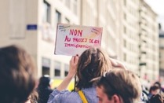
LA SÉCURITÉ SOCIALE AU 21e siècle
UN CHOIX DE CIVILISATION : QUEL MONDE SOUHAITONS NOUS LÉGUER À NOS ENFANTS ?
SOIT LA FUITE EN AVANT NÉOLIBÉRALE : LE POPULISME NÉOFORDISTE ET POSTDÉMOCRATIQUE
- SOIT UN NOUVEAU PACTE SOCIAL & ÉCOLOGIQUE
… & DÉMOCRATIQUE

Slide 22
Document confidentiel
Comment percevons-nous la Protection sociale et la solidarité collective ?
13

Slide 23
13
Et, toujours avant le confinement, aviez-vous le sentiment que durant les cinq dernières années ce système de protection sociale en Belgique s'était amélioré, détérioré ou était resté stable ?
Base : 100% = les 18 ans et plus – Fédération Wallonie - Bruxelles –.
Détérioré
36%
+ Femmes
40%
– Hommes
30%
REVENUS MENSUELS
Tout à fait amélioré
Plutôt
amélioré
Plutôt resté stable
Plutôt détérioré
Tout à fait détérioré
Je ne me prononce pas

Slide 24
13
Cela correspond moyennement
- Cote 4 -
Cela ne correspond pas
- Cotes 1 + 2 + 3 -
Cela correspond
- Cotes 5 + 6 + 7 -
Base : 100% = les 18 ans et plus – Fédération Wallonie - Bruxelles –.
Pour diverses raisons, depuis quelques années en Belgique certains gouvernements ont réduit les dépenses sociales et cela a vraiment fragilisé certaines catégories de la population
La crise du Covid a révélé que ces dernières années l'Etat avait beaucoup trop renoncé à certaines de ses responsabilités pour protéger les gens (financement des hôpitaux, salaires du personnel hospitalier, stock de masques, etc. )
JE CRAINS QUE MON POUVOIR D’ACHAT DIMINUE DANS LES MOIS À VENIR
REVENUS
Chaque mois :
J’arrive à mettre beaucoup d’argent de côté
J’arrive à mettre un peu d’argent de côté
Mes revenus me permettent juste de boucler mon budget
Je ne réussi pas à boucler mon budget sans être à découvert
Je m’en sors de plus en plus difficilement et je crains de basculer dans la précarité

Slide 25
DE FORTES CRAINTES POUR LA PÉRENNISATION DU SYSTÈME
13
Diriez-vous que vous êtes confiant où inquiet en ce qui concerne l'avenir du système de protection sociale et de sécurité sociale en Belgique ?
Base : 100% = les 18 ans et plus – Fédération Wallonie - Bruxelles –.
Inquiet
72%
REVENUS
JE CRAINS QUE MON POUVOIR D’ACHAT DIMINUE DANS LES MOIS À VENIR
Je suis très confiant
Je suis confiant
Je suis inquiet
Je suis très inquiet
Ne se prononce pas

Slide 26
DE FORTES CRAINTES POUR LA PÉRENNISATION DU SYSTÈME
13
Cela correspond moyennement
- Cote 4 -
Cela correspond
- Cotes 5 + 6 + 7 -
Cela ne correspond pas
- Cotes 1 + 2 + 3 -
Base : 100% = les 18 ans et plus – Fédération Wallonie - Bruxelles –.
Je crains vraiment que dans le futur …
je doive payer plus cher pour ma santé parce que les médicaments, les honoraires des médecins et autres personnels de santé ou les hospitalisations seront moins remboursés
les allocations de pension diminueront pour les futurs retraité(e)s
les conditions pour pouvoir bénéficier des allocations de chômage soient beaucoup plus dures et qu'elles se réduisent rapidement dans le temps

Slide 27
DE FORTES CRAINTES POUR LA PÉRENNISATION DU SYSTÈME
13
Cela correspond moyennement
- Cote 4 -
Cela correspond
- Cotes 5 + 6 + 7 -
Cela ne correspond pas
- Cotes 1 + 2 + 3 -
Base : 100% = les 18 ans et plus – Fédération Wallonie - Bruxelles –.
Je pense vraiment que l'Etat et la Sécurité sociale vont nous protéger de moins en moins ( pour payer nos soins de santé, nos pensions, le chômage, etc.)
REVENUS

Slide 28
DES FACTEURS ÉRODENT L’ADHÉSION AU SYSTÈME DE LA PROTECTION SOCIALE
13
Cela correspond moyennement
- Cote 4 -
Cela correspond
- Cotes 5 + 6 + 7 -
Cela ne correspond pas
- Cotes 1 + 2 + 3 -
Base : 100% = les 18 ans et plus – Fédération Wallonie - Bruxelles –.
Certaines grandes entreprises font légalement de l'évasion fiscale, cela coûte vraiment très cher à la collectivité
C'est très souvent l'organisation du travail dans les entreprises et les administrations qui produit un niveau de stress trop élevé, cela conduit à une forte hausse des burnouts et des dépressions qui coûtent vraiment très cher à la collectivité
Lorsque des entreprises qui font des bénéfices (et paient d'importants dividendes aux actionnaires) licencient du personnel, cela coûte vraiment très cher à la collectivité notamment parce que ces personnes licenciées sont alors prises en charge par le chômage payé par la collectivité
– Indépendant
42%
+ Est en incapacité de travail
87%

Slide 29
DES FACTEURS ÉRODENT L’ADHÉSION AU SYSTÈME DE LA PROTECTION SOCIALE
13
Cela correspond moyennement
- Cote 4 -
Cela correspond
- Cotes 5 + 6 + 7 -
Cela ne correspond pas
- Cotes 1 + 2 + 3 -
Base : 100% = les 18 ans et plus – Fédération Wallonie - Bruxelles –.
Dans l'idée d'accroître la compétitivité des entreprises, certains gouvernements belges ont octroyé des réductions de cotisations sociales payées avant par les entreprises, cela assèche les ressources de la Sécurité sociale et donc coûte vraiment très cher à la collectivité
Aujourd'hui se développent des nouvelles formes de travail avec des statuts atypiques ( par exemple : "indépendants" à client unique notamment pour les plateformes numériques, intermittents, emplois précaires, etc ) dont les modes de rémunération contribuent nettement moins au financement de la Sécurité sociale. Cette situation coûte vraiment très cher à la collectivité

Slide 30
DES FACTEURS ÉRODENT L’ADHÉSION AU SYSTÈME DE LA PROTECTION SOCIALE
13
Cela correspond moyennement
- Cote 4 -
Cela correspond
- Cotes 5 + 6 + 7 -
Cela ne correspond pas
- Cotes 1 + 2 + 3 -
Base : 100% = les 18 ans et plus – Fédération Wallonie - Bruxelles –.
Il y a beaucoup de gens qui abusent du chômage
et cela coûte vraiment très cher à la collectivité
Il y a beaucoup de gens qui abusent de la mutuelle ( par exemple en se mettant de façon abusive en congé de maladie ) et cela coûte vraiment très cher à la collectivité
Il y a beaucoup de gens qui profitent du CPAS ( de l'assistance sociale ) et cela coûte vraiment cher à la collectivité
+ Études Universit.
25%
+ 31 à 45 ans
27%
+ Monoparentale
31%
+ 31 à 45 ans
23%
+ Études Universit.
23%
+ Monoparentale
32%
+ Est en incapacité de travail
34%
+ Études Universit.
22%

Slide 31
DES ASPIRATIONS
13
LE RÔLE DE L’ÉTAT
Cela correspond
- Cotes 5 + 6 + 7 -
Cela correspond moyennement
- Cote 4 -
Cela ne correspond pas
- Cotes 1 + 2 + 3 -
Base : 100% = les 18 ans et plus – Fédération Wallonie - Bruxelles –.
Il faut vraiment que l'Etat réinvestisse massivement pour la santé ( dans les conditions de travail en hôpital, en maison de repos et pour les aides/ soins à domicile, dans les équipements et stocks divers, dans la pédagogie pour la prévention, etc.)
Dans un pays comme la Belgique, il est normal qu'on dépense de plus en plus pour la santé car il y a le vieillissement de la population et l'Etat doit vraiment garantir le financement de la croissance des dépenses de santé
REVENUS

Slide 32
DES ASPIRATIONS
13
DE NOUVEAUX FINANCEMENTS
Cela correspond moyennement
- Cote 4 -
Cela correspond
- Cotes 5 + 6 + 7 -
Cela ne correspond pas
- Cotes 1 + 2 + 3 -
Base : 100% = les 18 ans et plus – Fédération Wallonie - Bruxelles –.
Pour financer la Sécurité sociale et la protection sociale en général, il faut vraiment mettre davantage à contribution divers revenus comme les revenus financiers des placements en bourse, les gros patrimoines, les grandes entreprises et notamment les GAFAM ( Google, Amazon, Facebook, Apple, Microsoft )
Il faut vraiment encadrer les nouvelles formes de travail ( notamment les indépendants à "client" unique, les petits boulots avec des statuts divers, etc.) de manière à obliger les employeurs qui y ont recours à contribuer correctement à la Sécurité sociale

Slide 33
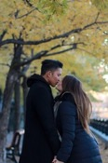
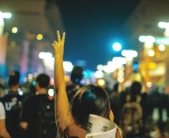
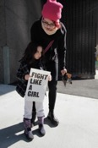
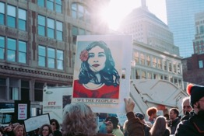
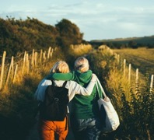
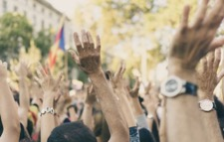
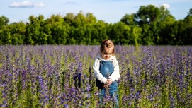
PARCE QU’UNE SOCIÉTÉ NE PEUT EXISTER SANS PRINCIPES UNIFICATEURS ET STABILISATEURS
PARCE QU’IL Y A DES BESOINS ÉLÉMENTAIRES QUI NE DOIVENT NI SE VENDRE, NI S’ACHETER
PARCE QU’UNE DÉMOCRATIE DOIT S’APPUYER SUR DES PRINCIPES DE JUSTICE, DE SOLIDARITÉ ET D’ÉMANCIPATION
L’ÉTAT SOCIAL N’EST PAS LE PROBLÈME, MAIS LA SOLUTION AUX DÉFIS QUI SONT DEVANT NOUS

Slide 34
LA SÉCURITÉ SOCIALE AU 21e siècle
Merci !
EDOUARD DELRUELLE
SANTÉ 27 M€
INCAPACITÉ TRAVAIL 8,2 M€
PENSIONS 46 M€

